Slide 1


數位資料表示法
2-1 資料型態
2-2 二進位表示法
2-3 各種進位表示法的轉換
2-4 整數表示法
2-5 浮點數表示法
2-6 ASCII及Unicode

Slide 2
到底數位是什麼呢？
數位在電學上是指不連續變化的數量表示法。
何謂不連續變化？
實數是連續變化的數量表示法，因為任兩數之間還可以找到第三個數介於它們之間，而且到最後是沒有空隙的。
整數是不連續變化的數量表示法，例如整數1和整數2之間，我們再也找不到任何整數是介於它們之間的。

Slide 3
到底數位是什麼呢？
針對不連續變化的數量，可以用位元(binary digit；bit)的組合來計數。
位元是數位資訊的基本粒子，也是電腦儲存或傳遞資料的最小單位，常用0或1來表示。
電腦會採用位元表示資料，主要是因為電子元件的穩定狀態有兩種，單一的0或1稱為位元(bit)。
「開」(通常用來表示“1”)
「關」(通常用來表示“0”)

Slide 4
到底數位是什麼呢？
早期電腦以8個位元為存取單位，因此8個位元稱為位元組(byte)。
兩個位元可以有 2的2次方 共4種組合(00, 01, 10, 11)。
每增加一個位元，組合數就加倍。
n個位元可以有 2^{n} 種不同的組合，就可用來表示 2^{n} 種不同物件。

Slide 5
到底數位是什麼呢？
8個位元可以有 2的8次方 共256種組合，足以表示每一個英文字母(大小寫共52個)、數字(0到9共10個)和標點符號。ASCII就是這類型組合的公定標準。
16個位元可以有 2的16次方 共65,536種組合，遠超過常用的中文字數目，因此16個位元可表示中文字。

Slide 6
到底數位是什麼呢？
為避免各國文字的位元表示方式有所衝突，萬國碼(Unicode)依實現方式不同，而以不同位元個數的組合來公定各國文字。
由於電腦的存取機制以位元組為基本單位，所以表示資料所需的位元數，通常是8、16及32等。

Slide 7
關於資料容量的單位，常見的有KB、MB、GB及TB四種。
「B」代表的是Byte(位元組)，不是Bit(位元)。
「K」代表了2¹⁰，為1,024，大約是一千左右。
「M」是2²⁰ = 2¹⁰×2¹⁰ = 1,048,576，大約是百萬左右。
對於2^{x}的估算，我們常以2¹⁰為簡化的捷徑，因為它和10³(也就是1000)非常接近。

Slide 8
2-1 資料型態
資料 型態
數字
文字
語音、音樂
圖形、影像
影片及動畫
電腦需要處理的資料型態(data type)有：數字、文字、語音、音樂、圖形、影像、影片及動畫等，會編碼成位元字串儲存在電腦裡，等到顯示或列印時，再解碼成原來的資料格式。

Slide 9
2-1 資料型態
影像數位化
以黑白照片為例，照片的一小部分記錄每個方格的灰度(0~255)，每個方格可用八位元來表示(八個0與1可以有256種組合)。可依同樣道理將彩色圖片數位化。
聲音數位化
CD唱片上的取樣是每秒約四萬四千次，每一次取樣的聲波，都可轉化成相對應的位元。

Slide 10
2-1 資料型態
數位化的資訊方便編輯、處理、儲存、傳輸及播放，以便更有效精確地表達意念。
可用電腦編輯及整合不同的數位化資訊，精確安排各種複雜媒體出現的順序、時間及播放設備。
可利用電腦強大的處理及搜尋功能，提供多媒體的互動方式，加強虛擬實境的真實感。

Slide 11
2-2 二進位表示法
古巴比倫人所用的數字系統是六十進位法，逢「六十」進一，現在除了每分鐘六十秒及每小時六十分外，此法已不多見。
現今公制是以十為基數，採用十進位法，滿「十」進一。

Slide 12
2-2 二進位表示法
一個數字在不同的位置上所表示的數值也就不同。
523 = 5×10² + 2×10¹ + 3。
523
5 在百位上則表示5個百
2 在十位上就表示2個十
3 在個位上表示3個一

Slide 13
2-2 二進位表示法
電腦電子元件最穩定簡單的狀態為「開(1)」與「關(0)」，故目前通行電腦用二進位符號來儲存資料。
因為一個位元組有八個位元，可切成兩個十六進位數，因此電腦系統也常使用十六進位數來顯示資料。
十六進位系統的數字0到15，分別以阿拉伯數字的0~9及A~F表示。
二位元字串 11010011 可表示成 D3₁₆ 或 0xD3 (x起頭，代表該數為十六進位數)。

Slide 14
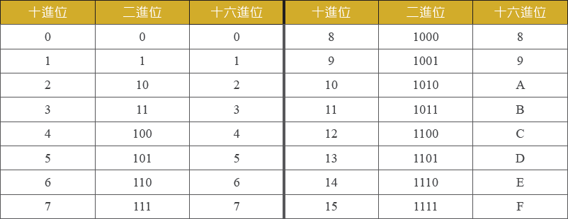
2-3 各種進位表示法的轉換
十六進位的數字符號及其所對應的十進位及二進位

Slide 15
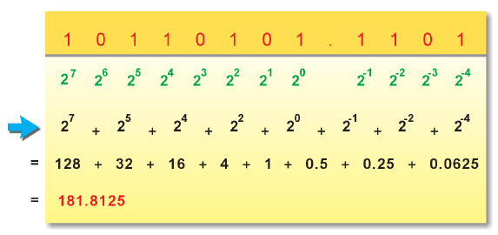
10110101.1101₂所對應的十進位數為181.8125
範例

Slide 16
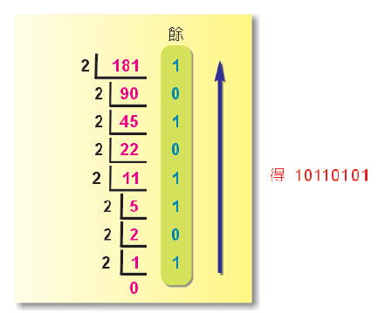
範例
十進位181所對應的二進位數為10110101₂
181÷2得商數90，餘數1
→d₁為 1
90÷2得商數45，餘數0
→d₂為 0
…以此類推。

Slide 17
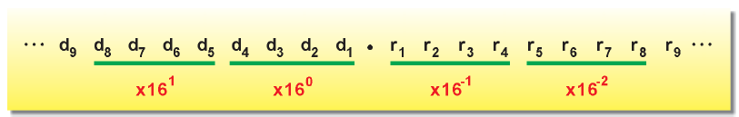
二進位數與十六進位數的互換
因為16為2的整數次方，所以二進位數和十六進位數可說是系出同門。
0,1,2,3,4,5,6,7,8,9,A,B,C,D,E,F
那十進制呢?? Ans: 23₁₀=15₁₆
二進位數換成十六進位數時，每四個位數合成一項

Slide 18
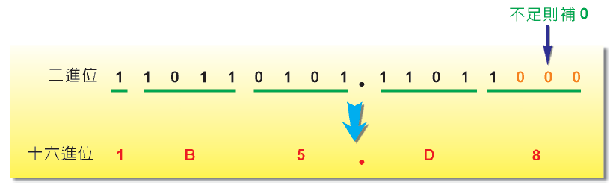
範例
110110101.11011₂ 的十六進位表示法為 1B5.D8₁₆

Slide 19
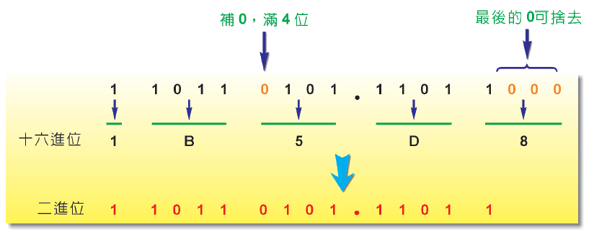
範例
1B5.D8₁₆ 的二進位表示法為 110110101.11011₂

Slide 20
2-4 整數表示法
只表示非負的整數，只要將最小的位元字串(亦即全為0的字串)給0，依序表示到最大的數即可。
n 個位元就可表示 2^{n} 個數，所表示的整數範圍為0～2^{n}-1。
例如：使用8個位元，可表示0～2⁸-1間的所有整數，也就是從0~255的所有整數。

Slide 21
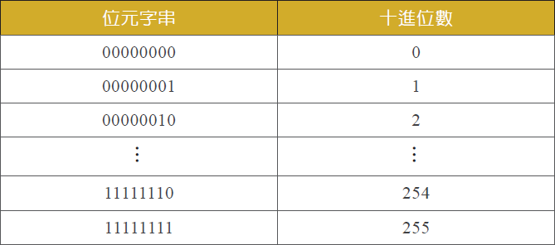
無正負符號的整數
位元字串與十進位數的對應表
以8位元所表示的「無正負符號的整數」

Slide 22
帶正負符號大小表示法
若要同時表示正數和負數，最直接的作法是採用「帶正負符號大小表示法」。
位元字串的最左邊位元當作符號位元(0為正數；1為負數)，剩下的n-1個位元用來表示數的大小。
以位元0開頭的整數範圍為 0～2^{n-1}-1
以位元1開頭的整數範圍為 0～-(2^{n-1}-1)

Slide 23
帶正負符號大小表示法
若使用8個位元，則可表示 -(2⁷-1)～2⁷-1 間的所有整數(-127～127)。
此法的潛在問題：
有兩個0，+0(000...00)和-0(100...00)。
正數和負數的運算(例如加和減)並不直接。

Slide 24
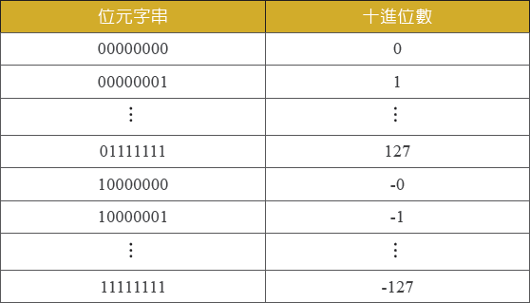
以8位元所表示的「帶正負符號大小表示法」

Slide 25
1. 次方與位值 a. 位值(例：0.1、1、10、100、...)可用 10 的次方來表示(例：10⁻¹、100、
101、102、...)。 b. 以十進位表示法表示的數字也可用 10 的次方的形式來表示。
例：2346.531 = 2×10³+3×10²+4×10¹+6×10⁰+5×10⁻¹+3×10⁻²+1×10⁻³ 。 2. 科學記號表示法 a. 把一個正數寫成 a×10^{n} 的形式，其中 a 大於或等於 1， 但是小於 10，
且 n 為整數， 則 a×10^{n} 就是這個數的科學記號表示法。
例：6600000000 = 6.6×10⁹，0.000000071 = 7.1×10⁻⁸ 。 b. 要比較以科學記號表示的數時，要先把 10 的指數部分化為相同的數字，
再比較前面所乘數字的大小。例：若 a = 1.23×10⁻⁶，b = 23.1×10⁻⁷，
則 a = 1.23×10⁻⁶，b = 2.31×10⁻⁶，因為 2.31 > 1.23，所以 b > a 。

Slide 26
2-5 浮點數表示法
浮點數表示法是電腦表示實數最常用的方式。
「536.87」表示成科學記號為「5.3687×10²」，浮點數表示法的運作原理亦同，會移動小數點，使其「浮動」到標準的位置。
在有限位元數的情況下，浮動小數點所能表示的數值範圍比固定小數點位置的方式大許多。

Slide 27
2-5 浮點數表示法
科學記號標準化動作：
小數點左邊的數值一定是1。
小數點右邊的0110100011稱為尾數(mantissa)，而指數(exponent)為4。
10110.100011
1.0110100011×2⁴

Slide 28
2-5 浮點數表示法
目前所採用的浮點數表示法以IEEE 754標準為主，主要有三部分：
浮點數表示法
符號位元 (sign bit)
指數部分
尾數部分

Slide 29
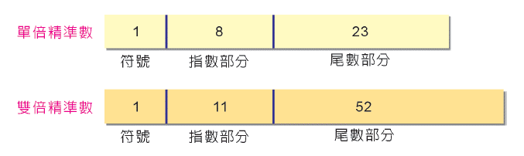
2-5 浮點數表示法
單倍精準數：以1個位元表示符號；8個位元表示指數；23個位元表示尾數部分。
雙倍精準數：以1個位元表示符號；11個位元表示指數；52個位元表示尾數部分。

Slide 30
單倍精準數所能表示的數字範圍
最小正數為00000000100000000000000000000000，其數值為 +2⁻¹²⁶
最大正數為01111111011111111111111111111111，其數值為 (2-2⁻²³)×2¹²⁷。
最大負數為10000000100000000000000000000000，其數值為 -2⁻¹²⁶
最小負數為11111111011111111111111111111111，其數值為 -(2-2⁻²³)×2¹²⁷。

Slide 31
2-6 ASCII及Unicode
美國國家標準局在1963年時發表的ASCII(唸成Asskey；美國國家資訊交換標準碼)是當今最普及的公定標準。
標準ASCII以7個位元儲存一字符，共有2⁷=128種組合。電腦的儲存常用的位元組為8個位元，多出來的位元用來儲存錯誤檢驗位元(parity bit)。
擴充型ASCII用8個位元儲存一字符，有2⁸=256種組合，可儲存非英文符號、圖形符號及數學符號等。

Slide 32
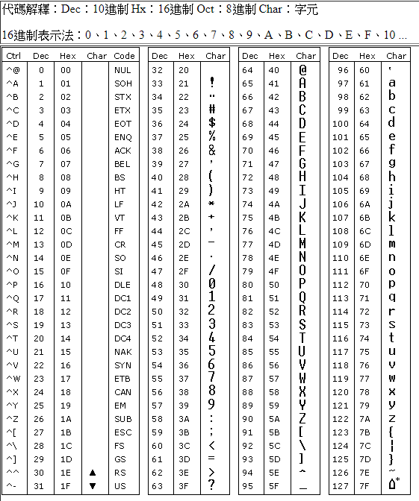
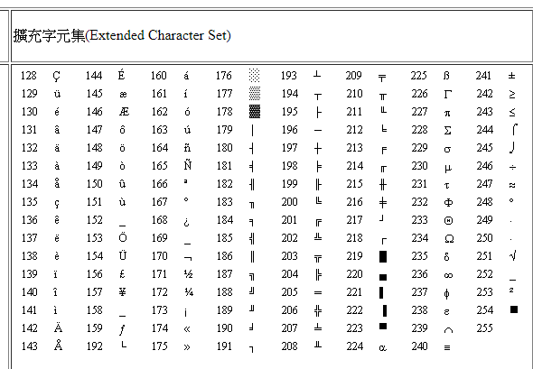

Slide 33
Unicode
美國萬國碼制訂委員會於1988-1991年間訂定的Unicode (萬國碼) 字符編碼標準，已成為ISO認證之標準(ISO10646)。
Unicode發展出下列多種編碼方式：
UTF-8 在全球資訊網最通行。
UTF-16 為JAVA及Windows所採用。
UTF-32 則為一些UNIX系統使用。

Slide 34

Unicode
Unicode前面128個符號為ASCII字符，其餘則為英、中、日、韓文以及其他非英語系國家之常用文字。
Unicode中最大宗的分類是CJK，主要是中文、日文及韓文之漢字集。

Slide 35
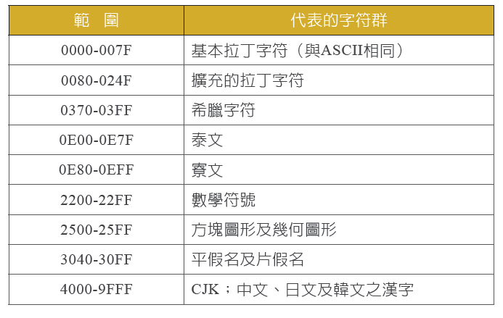
在http://www.unicode.org/charts/ 網址裡，提供了各種不同類別字符的對照表。
Unicode符號對照表

Slide 36
EBCDIC
除了ASCII和Unicode外，IBM的EBCDIC也是某些機型上常用的編碼方式。
國際標準局(ISO)用四個位元組(也就是32位元)制定一種編碼方式，可以有2³²種組合，可表示多達4,294,967,296種字符。

Slide 37
Big5 / GB
以正體字而言，大五碼(Big5；約一萬六千字)是廣受歡迎的一種編碼方式，盛行於台灣及香港。
以簡體字而言，國標(GB；約八千字)是廣受歡迎的編碼方式，盛行於大陸地區。
這些字體已逐步被包含於Unicode的CJK字集中，未來的整合一致化指日可待。

Slide 38
Homework
請寫出 2⁴ 的所有變化
請寫出11110101₂ ，01101010₂ 的十進位
請寫出85，152的二進位數值
請寫出19₁₆，95₁₆的十進位數值
1010110111₂ ，95213的十六進位數值
請寫出8547的十進位科學記號表示法
請寫出ASCII代碼中ThankYou!的十六進位數值

Slide 39


Slide 40
單倍精準數
符號位元：1個位元，以0表示正數；以1表示負數。
指數部分：8個位元，以過剩127(Excess 127：將位元數值減去127所得的值，才是真正所儲存的值)方式表示。8個位元所存的數值可從0～255，共有2⁸種變化。
尾數部分：23個位元，從標準化的小數點後開始存起，不夠的位元部分補0。

Slide 41
範例
01000010100101000110000000000000 所儲存的數值為多少？
第一步
位元符號為0，所以是正數，指數部分是10000101＝十進位133，再減去127，得6。
第二步
01000010100101000110000000000000所儲存的數值為1.0010100011×2⁶，也就是1001010.0011。

Slide 42
範例
10000010100101000110000000000000 所儲存的數值為多少？
第一步
位元符號為1，所以是負數，指數部分是00000101＝十進位5，再減去127，得-122。
第二步
10000010100101000110000000000000所儲存的數值為-1.0010100011×2⁻¹²²。

